Slide 1
Zorg voor kwetsbare ouderen
Zorg voor wie?
Oktober 2020
M.Petra, huisarts docent

Slide 2
Doel:
De aios kan eigen waarden en normen m.b.t. ouderdom benoemen
De aios kan verschil tussen oud, multimorbiditeit, kwetsbaar benoemen
De aios kan de zin van gebruik begrip kwetsbaarheid benoemen.
De aios kan de fysiologische en psychosociale aspecten van het ouder uitleggen

Slide 3
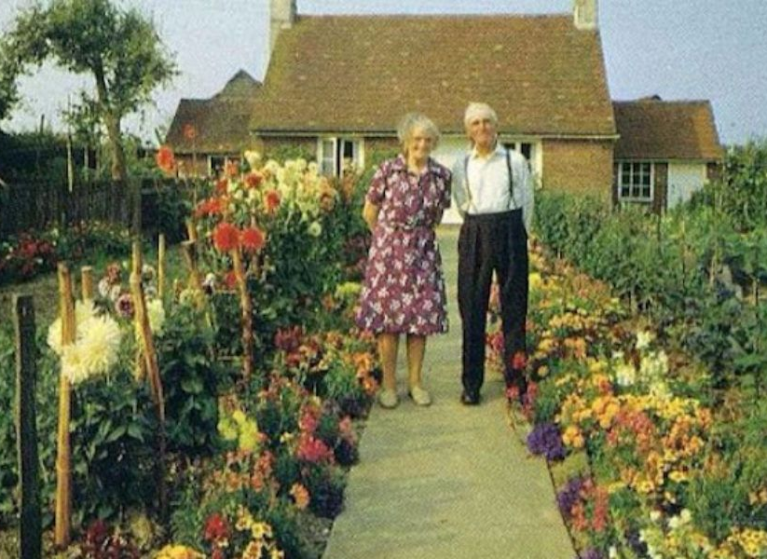
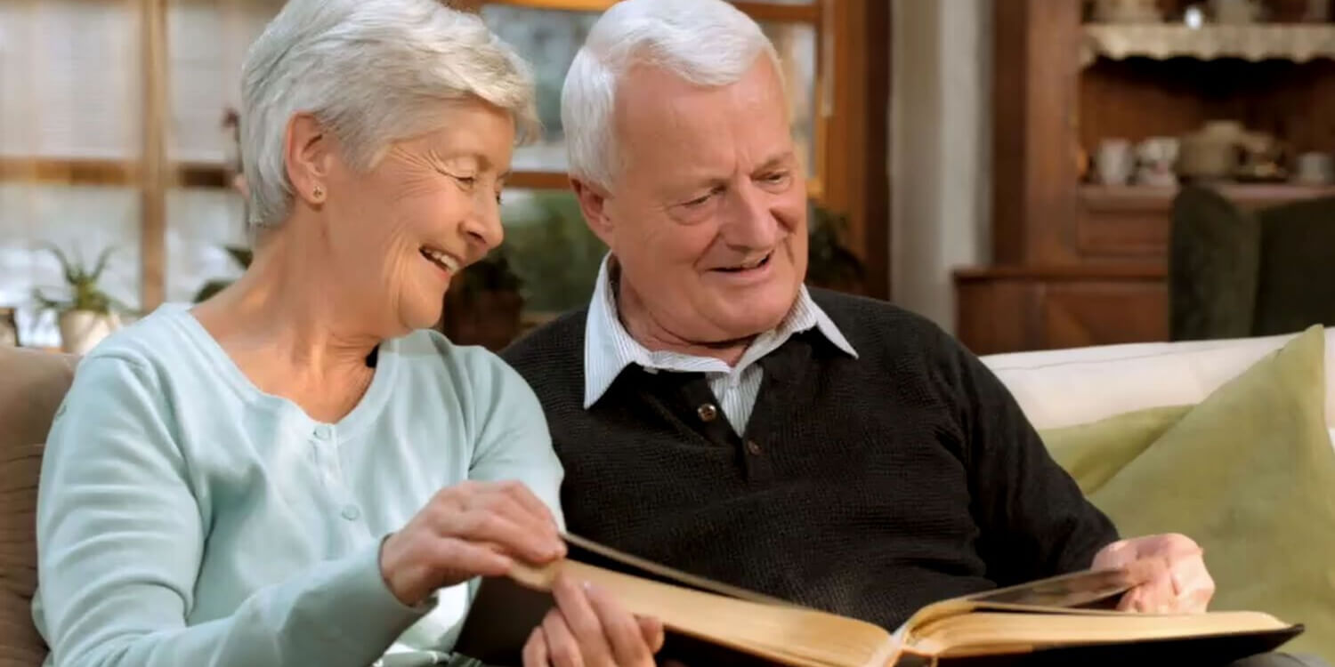
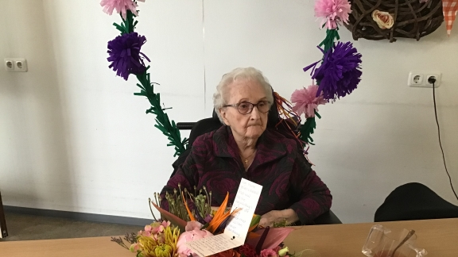
Wat is oud? https://www.youtube.com/watch?v=lYdNjrUs4NM
Wanneer vind jij iemand oud?
Welke factoren bepalen dat je oud bent?
Notes:
Discussie: Hoe kijken jongeren naar ouderen. Wat is oud?
Leeftijd alleen is niet de voornaamste factor van fysieke verschillen tussen oud en jong. Er zijn tachtigers die zonder gebruik van medicatie zeer actief door het leven gaan, tegenover 70 jarigen, die met veel aandoeningen en pillen aan huis gekluisterd, invalide en zorgafhankelijk zijn. Ouderen zijn ook anders omdat ze niet altijd op dezelfde manier op ziekten reageren als jongeren. Ook de tijd waarin we oud worden bepaald of we iemand als oud zien: in de jaren 60 was je knie versleten dus oud, nu is een totale knie prothese mogelijk. Linker foto: jaren 70, middelste senioren van nu, rechts honderd jarige dame. Patienten met lage SES en niet-westerse achtergrond zijn ook eerder oud: vanaf 55 jr!

Slide 4
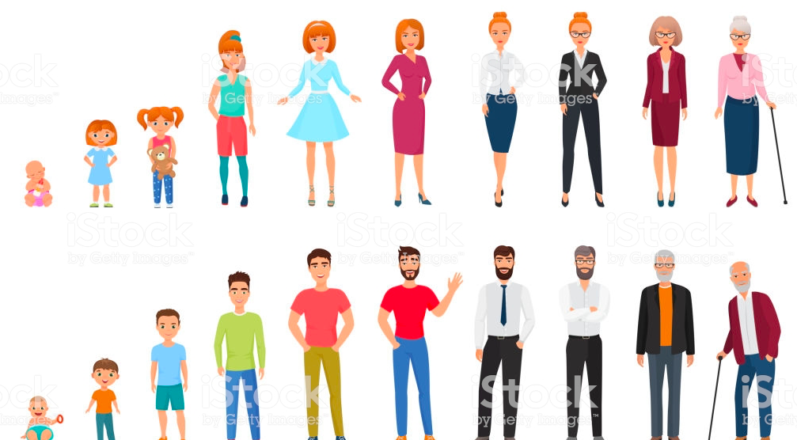
Wat veranderd er bij ouder worden?
Lichaamssamenstelling
Huid
Elastische tijd bloedvaten
Temperatuur
Gehoor
Oog
Mond
Hart
Longen
Tractus digestivus
Bewegingsapparaat en mobiliteit
hersenen
Notes:
In groepjes de veranderingen opschrijven bij de diverse onderdelen. Maak er een wedstrijdje van: welk groepje heeft de meeste punten?
Bij het ouder worden neemt de hoeveelheid lichaamswater af en de hoeveelheid vet relatief toe
Huid: dunner, minder elastisch, minder in staat vocht vast te houden, turgor en lichaamsbeharing nemen af,bij vrouwen in gelaat toe huidbloedingen,
Vitale functies: oude mensen met infectie heeft 10% een hypothermie ipv koorts
Bloeddruk: elastische tijdsverlies SBD neemt toe, DBD neemt af, orthostase
Gehoor: presbyacusis
Oog; verminderde elasticiteit ooglens -> verziendheid, verdichtingen lens cataract
Mond: uitval tanden, atrofie tandwal bij kunstgebit waardoor candida mondhoeken
Hart: functie hart neemt af, minder efficiente van perifere zuurstofextractie en verlaging max. hartfreq. -> inspanningscap. Verminderd
Longen: verlies elasticiteit , verlies alveoli en toename stijfheid thorax wand
Verminderde speekselproductie, mobiliteit maagdarmkanaal verminderd, onderste oesofagussfincter neemt af,
Bewegingsapparaat en mobiliteit: botdichtehid neemt af, lengte neemt af, thoracal ekyfose
Mobiliteitsstoornis: meestal multifactorieel. Verminderde lich. Activiteit, verminderde balans, atrose, enkeloedeem, polyneuropathie, spierkracht neemt af , spiermassa neemt af, visus verminderd, veranderd evenwicht
Hersenen: atorfie, verminderde cerebrale doorbloeding – achteruitgang van geheugen, enige vertraging,

Slide 5
Welke gevolgen heeft ouder worden op het
Lichamelijk functioneren
Psychisch functioneren
Sociaal functioneren
woonomgeving
Notes:
Lichamelijk zie eerder. Psychisch/sociaal: verlies van familie en partner eenzaamheid en rouw, lichamelijke beperkingen geeft minder mogelijkheden tot participatie, belemmeringen in zinvolle taken in het leven.
Hier zie je de basis van het 4 d model

Slide 6
Wat maakt ouderen anders voor de dokter?
Atypische presentatie
Atypische symptomen
Onderrapportage
Verminderde reserves
Hoofdklacht versus hulpvraag
Multipathologie
polyfarmacie
Notes:
Ouderen reageren niet altijd op dezelfde manier als jongeren
Symptoom waarmee de patient zich presenteert hoeft geen relatie te hebben met het aangedane orgaan. BV vallen als enige symptoom bij pneumonie. Symptomen vaak aspecifiek bv ;knik in functioneren”verminderde zelfredzaamheid of delier. Verminderde reserves waardoor infectie, intoxicatie of ander ziekte vaak op de meest kwetsbare plaats tot uiting komt. Onderrapportage: iemand zelf de klachten toestrijft aan al bekende ziekte of het ouder worden Grens tussen normale veroudering of pathologie niet altijd duidelijk en veranderd soms van de therapeutische mogelijkehden. Bv coxatrose -> heupprothese

Slide 7
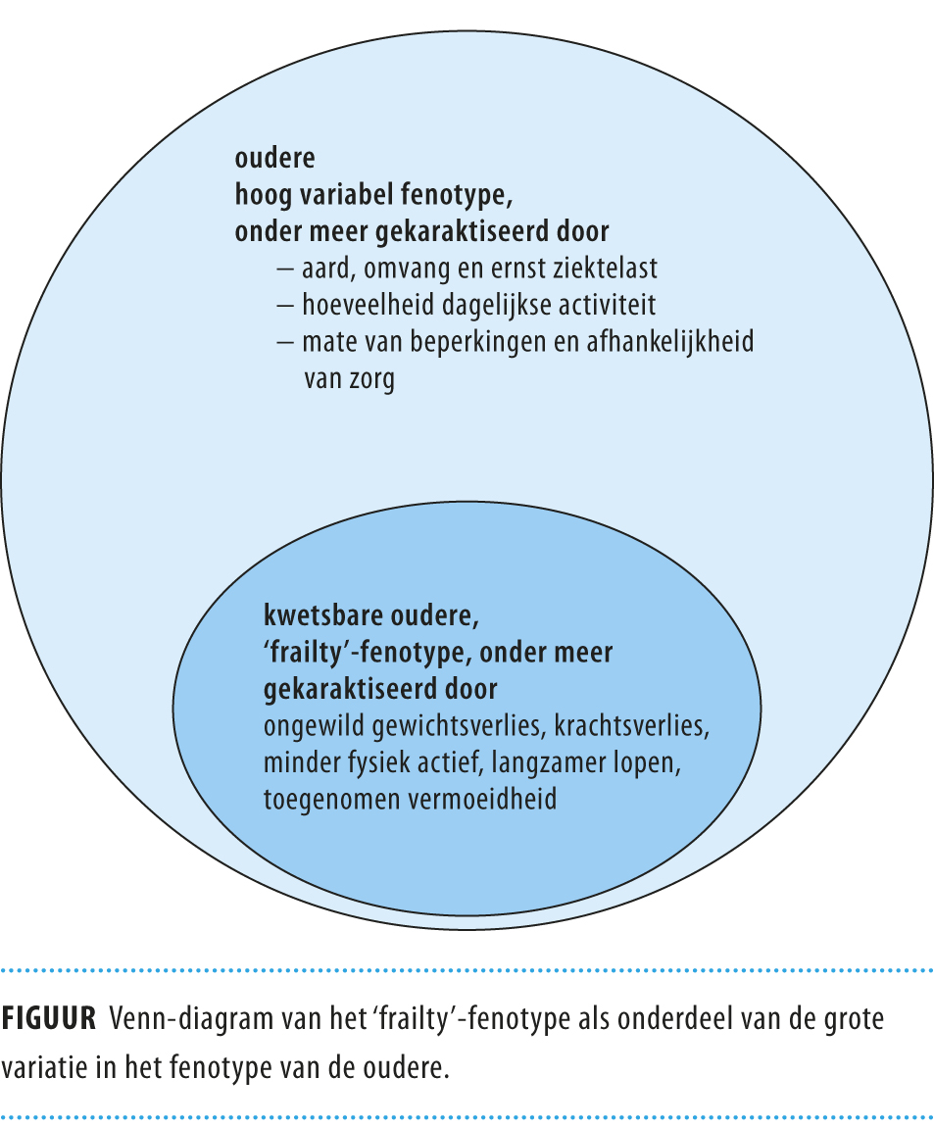
multimorbiditeit
Notes:
Multimorbiditeit betekent dat er twee of meer chronisch ziekten tegelijk voorkomen bij dezelfde persoon. Ruim 70% van de Nederlandse ouderen (55 jaar en ouder) met een chronische ziekte, heeft nog een of meer chronische aandoeningen. Slechts 9.7% van de mensen met multimorbiditeit zijn ook kwetsbaar : het hebben van een chronische ziekte zegt weinig over de ernst ervan.

Slide 8
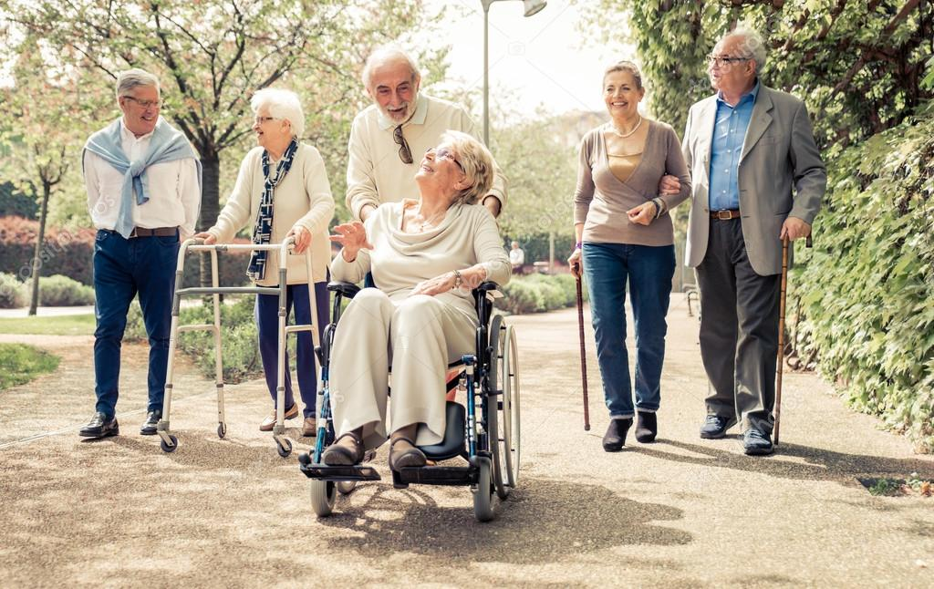
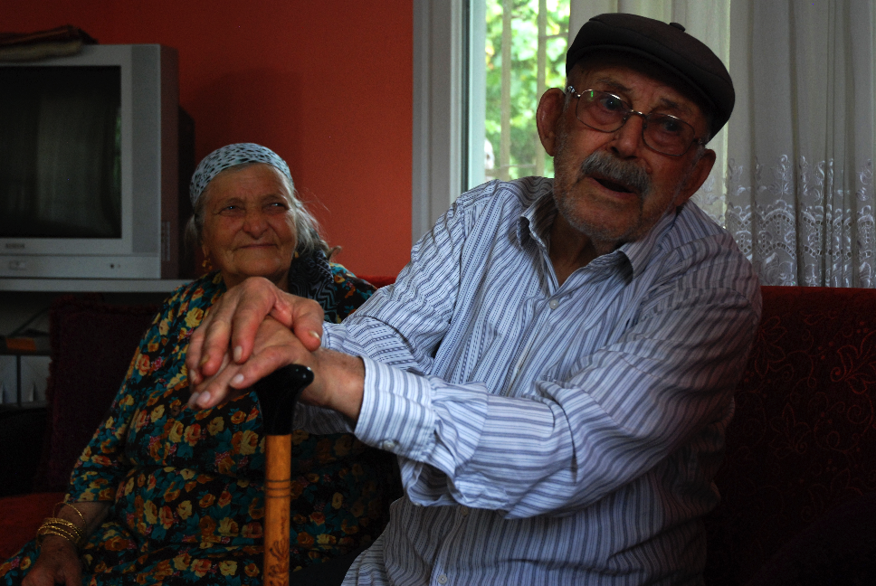
Kwetsbaar
Notes:
Het begrip kwetsbaar verwijst in de LESA zorg voor kwetsbare naar “… een proces van het opeenstapelen van lichamelijk, psychische e/o sociale tekorten in het functioneren dat de kans vergroot op negatieve gezondheidsuitkomsten.
Er zijn geen ‘harde criteria’om kwetsbaarheid vast te stellen. Factoren die –vooral in combinatie met elkaar – ouderen kwetsbaar maken, zijn onder meer multimorbiditeit, een of meer geriatric giants (mobiliteitstoornissen, balansproblemen, communicatiestoornissen, geheugenproblemen, psychische stoornissen en incontinentie) het ontbreken van een sociaal netwerk, recent verlies van een partner, alleenstaand zijn, lage opleiding, laaggeletterdheid en een recent ziekenhuis opnamen.
Factoren die ouderen met een niet westers achtergrond kwetsbaar kunnen maken hebben betrekking op hun doorgaans zwakkere sociale-economische achtergrond,; vaker lager opleidingsniveau, taalproblemen, slechter gezondheid en minder gezondheidsvaardigheden.

Slide 9
Notes:
Kwetsbaarheid is een dynamische begrip, varierend in complexiteit van zorg- en ondersteuningsbehoefte en diversiteit van de domeinen waarop sprake is van kwetsbaarheid. Ouderen kennen zelf het begrip kwetsbaarheid niet; het wordt gebruikt door zorgprofessionals
Kwetsbaarheid biedt geen pathofysiologisch verklaringsmoedel maar een beschrijving van ouderen die specifieke geintegreerde zorg nodig hebben.

Slide 10
Zin van gebruik begrip kwetsbaarheid
Onderscheid maken tussen ouderen met en zonder verhoogd risico op beperkingen in cognitie, mobiliteit, ADL, sterfte ziekte en medisch handelen
Negatieve uitkomsten zorg beperken
psychosociaal en multicausaal verklarings model gebruiken in diagnostiek
Notes:
Het gebruik van het begrip ‘frailty’ heeft een aantal voordelen. De indeling frail versus niet-frail geeft naam aan een onderscheid dat in de praktijk zinnig is: ouderen met en zonder een verhoogd risico op beperkingen in cognitie, mobiliteit en het zelfstandig uitvoeren van instrumentele activiteiten van het dagelijkse leven, sterfte door ziekte en complicaties van medisch handelen. Het vergemakkelijkt herkenning en wijst naar behandelopties om de componenten van het frailty-syndroom te verbeteren en negatieve uitkomsten te beperken. Frailty maakt ook alert op de noodzaak een biopsychosociaal en multicausaal verklaringsmodel te gebruiken om de samenhang van symptomen en gezondheidsproblemen, ook bij afwezigheid van ziekte, voldoende te kunnen verklaren bij kwetsbare ouderen. Een monocausaal medisch model geeft vaak bij deze patiënten vaak geen of een onvoldoende verklaring van klachten en symptomen.
Het gebruik van het concept ‘frailty’ lost echter niet alle diagnostische problemen op van kwetsbare ouderen. Als na het vaststellen van frailty geen nadere diagnostiek wordt overwogen, heeft frailty nauwelijks meerwaarde boven het toeschrijven van klachten aan hoge leeftijd en kan het zelfs contraproductief werken doordat onderliggende problemen worden toegedekt. Het vaststellen van frailty levert net zo min als hoge leeftijd een pathofysiologische verklaring voor het ontstaan van klachten en beperkingen. Nadeel grote diversiteit

Slide 11
Conclusie:
Grote diversiteit in ouderen; dé oudere bestaat niet
Verschil fysiologisch pathologische achteruitgang ook afhankelijk van therapie mogelijkheden
Multi morbiditeit is niet hetzelfde als kwetsbaar
Kwetsbare ouderen hebben wel vaak multimorbiditeit
Kwetsbaarheid uit zich niet alleen in medisch domein

